Slide 1
النَّخيلُ
درس في مادّة اللّغة العربيّة القراءة - الفصل الدراسي الأوّل
الصّفّ الرابع الابتدائيّ

Slide 2
أَكْتَشِفُ
قصيدة النّخيل– اللّغة العربيَة – الرابع الابتدائي
أَهْدَافُ الدَّرْسِ:
1- تَحْدِيدُ أَهَمِّ الأَفْكَارِ الوَارِدَةِ في القَصيدَةِ.
2- تحليلُ أبيَاتِ القصيدة تحليلًا دقيقًا.
3- إبْداءُ الرَّأي في أسلوبِ الشّاعِرِ بصياغةٍ وتعليلٍ سليمين.

Slide 3
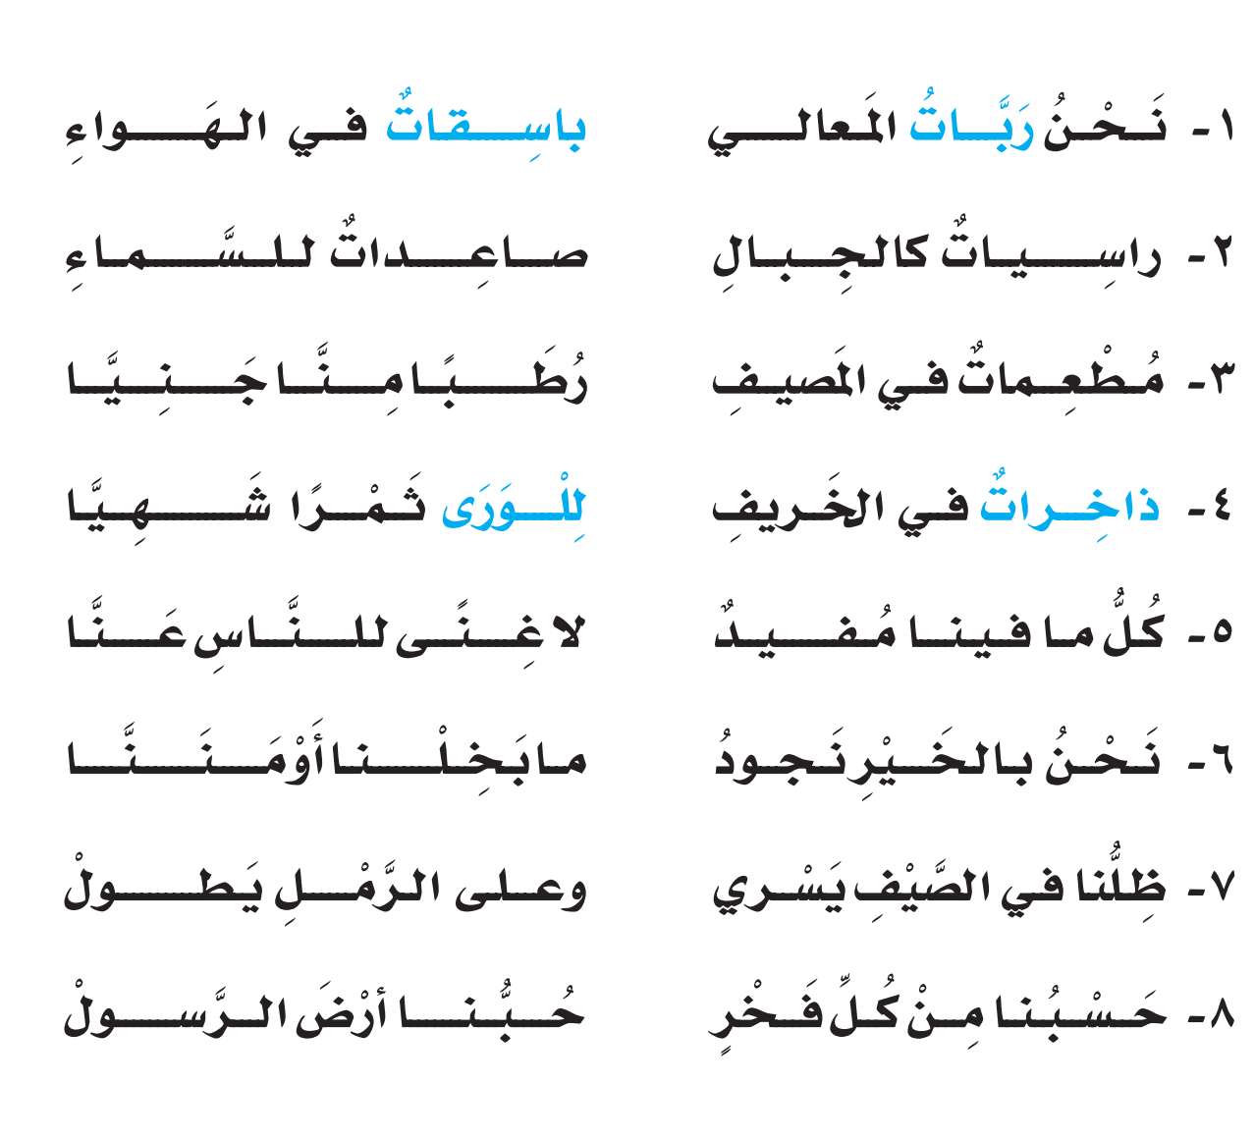
أقْرَأُ القَصِيدَةَ بِتمعُّن
قصيدة النّخيل – اللّغة العربيَة – الرابع الابتدائي
أَكْتَشِفُ
كتاب القراءة للصّف الرابع الابتدائي، ص 61

Slide 4
قصيدة النّخيل – اللّغة العربيَة – الرابع الابتدائي
أَكْتَشِفُ
أقْرَأُ شَرْحَ الأبْياتِ بِتمعُّن، ثُمّ أُجِيبُ عمّا يَلِيهِ مِنْ أسْئلَةٍ:
الفِكْرَةُ العَامَّةُ:
الصَّفاتُ والفوائِدُ الطَّيبةُ لِشجرِ النَّخيلِ.

Slide 5
قصيدة النّخيل – اللّغة العربيَة – الرابع الابتدائي
أَكْتَشِفُ
الكلمة أو العبارة | المعنى
راسِياتٌ
جَنيًا
لا غِنَى
مَنَنَّا
يَسْري
حَسْبنا
ثابتاتٌ
لذيذًا
معاني الـمُفْرَدَاتِ
لا بدّ منه
نُذَكِّر بالعطاءِ والإحسانِ
ينتشرُ / يمتدُ
يكفينا

Slide 6
أَكْتَشِفُ
قصيدة النّخيل – اللّغة العربيَة – الرابع الابتدائي
الأساليبُ والصّوَرَ | الشرحُ | مقاطِعُ القصيدةِ
رَبّاتُ المَعالي: شبْه النَّخِيل بِالسَّيِّدَاتِ الْلَاتِي يَتطَلَّعْن لِلْمَكَانَةِ الْعَالِيَةِ. | تَتَكَلَّمُ شَجرُ النَّخِيلِ وَتَصِفُ نَفْسَهَا وَشَكْلَهَا الْخَارِجِيَّ بِأَنَّهُنَّ عَالِيَاتٌ لإرتفاع طَوَّلَهُنَّ، وَتَفْتَخِرُ النَّخِيلُ بِعُلُوِّهِنَّ لِأَنَّ الْعُلُوَّ دَليلُ عَلَى الْفَخْرِ وَالْمَكَانَةِ الْعَالِيَةِ.
راسِياتٌ كالجِبالِ: شَبْه النَّخِيلَ بالْجَبَلِ الْقُوِّيِّ الثَّابِتِ فِي مَكَانِهِ. | تَسْتَمِرُّ النَّخِيلُ فِي وَصْفِ شَكْلِهَا الْخَارِجِيّ، فَهِي ثَابِتَةٌ غَيْر مُهْتَزَّةِ رَغْم اِرْتِفَاعِهَا الشَّاهِقِ وَكَأَنَّهَا تَصْعَدُ لِلْوُصُولِ إِلَى السَّمَاءِ الْبَعيدَةِ الْعَالِيَةِ.
مُطْعِماتٌ: شَبْه النَّخِيل مِثْلَ الْإِنْسَانِ الْكَرِيمِ الَّذِي يُقَدِّم الطَّعَامَ. | تعدّدُ النَّخِيلُ مَكَارِمَهَا وَأَفْضَالَهاَ الطَّيِّبَةَ،فَهِي فِي فَصْلِ الصَّيْفِ يَبْدَأُ ثَمَرُهَا( الرَّطْبَ) فِي النُّضُوجِ لِتُقَدِّمَ أفْضَل وَأَطْيَب الثَّمَرِ.
(1)
(2)
(3)

Slide 7
أَكْتَشِفُ
قصيدة النّخيل – اللّغة العربيَة – الرابع الابتدائي
الأساليبُ والصّوَرَ | الشرحُ | مقاطِعُ القصيدةِ
 | أَمَّا فِي فَصْلِ الْخَرِيفِ فَيَسْتَطِيعُ الْإِنْسَانُ تَخْزِينَ ثَمَرِ الرَّطْبِ لِبَقِيَّةِ فُصُولِ السَّنَةِ الْأُخْرَى حَتَّى يَسْتَفِيدَ مِنْهُ لِلْأَكْلِ، وَيَتِمُّ إدْخَارُهُ وتَخِزِينُهُ بِطُرُقٍ وَوَسَائِلَ كَثِيرَةٍ بِجُعَلِهِ ثَمَرًا، أَوْ تثليجه.
 | جَمِيعُ مُكَوِّنَات النَّخْلَة مُفِيدٌ وَيَسْتَطِيعُ الْإِنْسَانُ اِسْتِغْلَاَلَهَا، فَهِي تَوَفُّرُ الطَّعَام مِنَ الرَّطْبِ، وَنَسْتَطِيعُ اِسْتِخْدَام سَعَفِهَا وَأَوْرَاقِهَا، وَخَشَبِهَا، وَغُصُونِهَا لِصِنَاعَةِ الْكَثِيرِ مِنَ الْأَشْيَاءِ الْمُفِيدَةِ فِي الْحَيَاةِ، لِذَلِكَ لَا يَسْتَطِيع الْإِنْسَانُ الإستغناء عَنِ النَّخْلَةِ فَهِي شَيْءُ أَسَاسِي.
(4)
(5)

Slide 8
أَكْتَشِفُ
قصيدة النّخيل – اللّغة العربيَة – الرابع الابتدائي
الأساليبُ والصّوَرَ | الشرحُ | مقاطِعُ القصيدةِ
نجود x نبخل : تضاد | مَا زَالَت النَّخِيلُ تَتَكَلَّمُ عَنْ صفَّاتِهَا وَفَضْلِهَا، فَهِي شَجَرَةٌ كَرِيمَةٌ مِعْطَاءَةٌ تَقَدُّم الْخَيْر بِكَثْرَةٍ دُونَ بُخْل أَوْ تَمَنُّن.
 | مَا زَالَت فَوَائِدُ النَّخْلَة كَثِيرَةَ، فَالنَّخْلَة طَوِيلَةٌ وَعَالِيَةٌ، لِذَلِكَ ظِلِّهَا مُمْتَدٌّ عَلَى الرِّمَالِ، فَيَسْتَظِلُّ بِهَا الْإِنْسَانُ خَاصَّةً فِي فَصْلِ الصَّيْفِ، لِأَنَّ ظِلَّهَا يَحْمِي مِنَ الْحَرَارَةِ الشَّدِيدَةِ.
حبنا أرض الرسول: شبْه النَّخِيلَ وَالْأرْضَ بِالنَّاسِ الَّذِينَ تَرْبِطُهُمْ عَلَاَّقَة مَحَبَّة. | تَخْتِمُ النَّخْلَةُ حَديثَهاَ بِأَنَّهَا يَكْفِيهَا فَخْرًا وَعِزَّةً أَنَّهَا تنْبِتُ فِي الْمَدِينَةِ الْمُنَوَّرَةِ أَرْضَ الرَّسُولِ الْأَمينِ بِكَثْرَةٍ، فَكَثْرَة وُجُودِهَا في أرْضِ الرَّسُولِ دَليلَ عَلَى حُبِّ تُرْبَةِ أرْضِ الرَّسُولِ لَهَا.
(6)
(7)
(8)

Slide 9
1. أذْكُرُ معْنَى كُلٍّ مِمَّا يَلي، ثُمّ أضعُ الكلمةَ في جملةٍ توضِّحُ معناها:
قصيدة النّخيل – اللّغة العربيَة – الرابع الابتدائي
أَفْهَمُ
أُجِيبُ عن الأسئلة الآتية في ضوءِ فهمِ النصِّ السّابقِ:
يَسْري
جنيًا
حَسْبنا
يَسْري الضوءُ في الفضاءِ.
يمتدُ/ ينتشرُ
يأكلُ الصالحون ثمرًا جنيًا من أشجارِ الجنةِ
لذيذًا/ شهيًا
حَسْبنا الله يكفينا الشرور.
يكفينا
2. أكتبُ المطلوبَ في الجدولِ الآتي:
 | ضد صاعِدات
 | مفرد مُطْعِمات
 | جمع ثَمْر
هاويات/ منخفضات
مطعمة
ثمار

Slide 10
أَفْهَمُ
قصيدة النّخيل – اللّغة العربيَة – الرابع الابتدائي
3.ذَكرَت النَّخْلَةُ صَفَّاتٍ كَثِيرَة تَتَمَيَّزُ بِهَا، بَعْضُهَا صفات خَارِجِيَّة لِشَكَّلَهَا، وَبَعْضُهَا صفات لِطَبعِهَا، أكْتُبُ اِثْنَتين مِنَ الصّفاتِ الْخَارِجِيَّةِ، اِثْنَتين مِنَ الصّفاتِ الدَّاخِلِيَّةِ:
4-فِي أَيِّ فَصْل تُثْمِرُ النَّخْلَةُ ؟ وَكَيْفَ يستفاد مِنَ الثَّمَرِ فِي بَقِيَّةِ الْفُصُولِ؟
..
...............................................................................................................................................................................................................
الصفات الداخلية | الصفات الخارجية
كريمةٌ ومعطاءة
عَالِياتٌ/ مُرتفِعاتٌ
تعطي ثمرَها دون مَنٍّ
تثمر الرطب في الصيف
تُثْمِرُ فِي فَصْلِ الصَّيْفِ الرّطب، يُمْكِنُ تخْزِين الرّطب بِوَسَائِلَ عَدِيدَةٍ.

Slide 11
أُحلّل
قصيدة النّخيل – اللّغة العربيَة – الرابع الابتدائي
أحددُ الفكرةَ العامةَ لأبياتِ القصيدةِ :
2. (راسِياتٌ كالجِبالِ)
أوضّحُ التشبيه في العبارةِ السابقةِ، ثُمّ أعللُ وجه الشّبَهِ؟
صفاتُ النّخلةِ وفوائدُهَا الغذائيّة والطّبّيّةُ.
شبّهَ النَّخِيل بالْجَبَلِ الْقوِّيِّ الثَّابِتِ فِي مَكَانِه، وذلك ليبين قوّةَ النخلةِ وشدّتَها.
Notes:
توظيف الرؤوس المرقمة

Slide 12
قصيدة النّخيل – اللّغة العربيَة – الرابع الابتدائي
أُحلّل
3. أَنْثُرُ البيتَين الثالث والرابع مِنَ القَصيدَةِ بأسْلُوبي الخاصِّ.
4. أكّدت النخيلُ في البيتِ الخامسِ أن كُلّ ما فيها مفيد .أوضّحُ ذلك .
تعدُّدُ النَّخِيلِ مَكَارِمَهَا وَأَفْضَالَهَا الطَّيِّبَةَ،فَهِي فِي فَصْلِ الصَّيْفِ يَبْدَأُ ثَمَرُهَا( الرّطب) فِي النُّضُوجِ لِتُقَدِّمَ أفْضَل وَأَطيَب الثَّمَرِ،
أما فِي فَصْلِ الْخَرِيفِ فَيَسْتَطِيعُ الْإِنْسَانُ تَخْزِينَ ثَمَرِ الرَّطْبِ لِبَقِيَّةِ فُصُولِ السَّنَةِ الْأُخْرَى حَتَّى يَسْتَفِيدَ مِنْهُ
لِلْأَكْلِ، وَيَتِمُّ إدْخَارُهُ وتخِزِينُهُ بِطُرُقٍ وَوَسَائِلَ كَثِيرَةٍ بِجُعَلِهِ ثَمَرًا، أَوْ تثليجه.
جَمِيعُ مُكَوِّنَات النَّخْلَة مُفِيدٌ وَيَسْتَطِيعُ الْإِنْسَانُ اِسْتِغْلَاَلَهَا، فَهِي تَوَفُّرُ الطَّعَام مِنَ الرَّطْبِ، وَنَسْتَطِيعُ اِسْتِخْدَام سَعَفَهَا وَأَوْرَاقَهَا، وَخَشَبَهَا، وَغُصُونَهَا لِصِنَاعَةِ الْكَثِيرِ مِنَ الْأَشْيَاءِ الْمُفِيدَةِ، لِذَلِكَ لَا يَسْتَطِيع
الْإِنْسَانُ الاستغناء عَنِ النَّخْلَةِ فَهِي شَيْءُ أَسَاسِيّ.
Notes:
توظيف الرؤوس المرقمة

Slide 13
قصيدة النّخيل – اللّغة العربيَة – الرابع الابتدائي
نشاط ختامي
حسبنا من كل فخر حبنا أرض الرسول
حسبنا من كل فخر حبنا كل الكون
1. اختارُ التعبيرَ الأجملَ، ثُمّ أُعللُ سبب اختياري.
الْخِيَارُ الْأَوَّلُ، لِأَنَّ الشَّاعِرَ رَبْط النَّخْلَة بِالْجَانِبِ الدِّينِيِّ فَهِي حَبيبَةُ أرْض الرَّسُولِ( الْمَدِينَةَ الْمُنَوَّرَةَ) وَهَذَا يَجْعَلُ مِنْهَا مَحْبُوبَةً مِنَ الْجَمِيعِ، وَالسَّبَب الثاني أَنَّ لَيْسَ أُرَاضِي الْكَوْنِ مهيأة لِزِرَاعَةِ النَّخِيلِ، فَهِي مُرْتَبِطَةٌ بِالْبِلَادِ الْعَرَبِيَّةِ أَكْثَرَ.

Slide 14
قصيدة النّخيل – اللّغة العربيَة – الرابع الابتدائي
نشاط ختامي
2أَرَادَ أَخِيّ أَنْ يَزْرَعَ شَجَرَةَ تُفَّاح، بَيْنَمَا أَرَدْتُ أَنَا أَنْ أزْرَعَ بَدَلًا مِنْهَا شَجَرَةَ نَخِيل. أَكَتُبُ الْأَسْبَاب الَّتِي سَتُقْنِعهُ بِفِكْرَتِي.
أ. بِئَتُنَا وَطَقْسُنَا مُنَاسِبان أَكْثَر لِلنَّخِيلِ.
ب. اِسْتِغْلَاَل شَجَرَة النَّخِيلِ أَكْثَرَ مِنَ التُّفَّاحِ، فَإِذَا كَنَّا سَنَجْنِي تُفَّاحًا فَقَطْ مِنْ شَجَرَةِ التُّفَّاحِ، فَشَجَرَة
النَّخِيلِ نَسْتَفِيدُ مِنْ أَوْرَاقِهَا وَثَمَرِهَا وَغُصُونِهَا فِي صِنَاعَةِ الْكَثِيرِ مِنَ الْأَدَوَاتِ.
ج. شَجَرَةُ التُّفَّاحِ تحتاجُ كميّةَ مياهٍ أكبرَ.

Slide 15
قصيدة النّخيل – اللّغة العربيَة – الرابع الابتدائي
انتهى الدّرسُ

